Slide 1
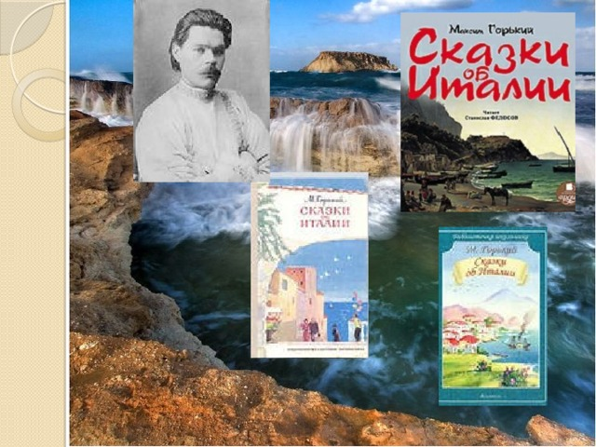
Урок русского языка и литературы
9 класс
Раздел: Мир един: глобализация
Тема урока: «Прекрасная должность - быть на Земле человеком!»

Slide 2

Цели урока:
9.1.2.1 – понимать значение слов общественно-политической тематики; 9.3.6.1 – анализировать содержание художественных произведений, выявляя авторскую позицию и оценивая содержание произведения;

Slide 3
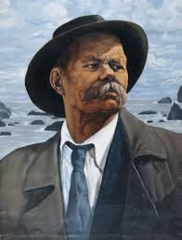
Преобразуйте цифровую информацию в текст
«О чём говорят цифры?»
1868,1891, 1892,1906, 1911-1913,27, 1936

Slide 4
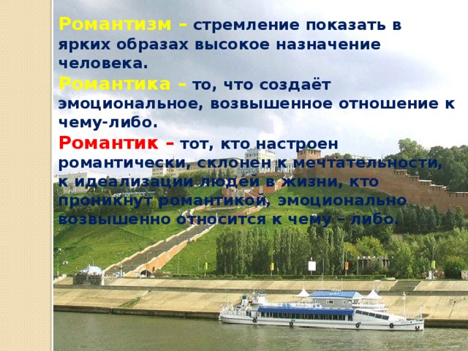

Slide 5
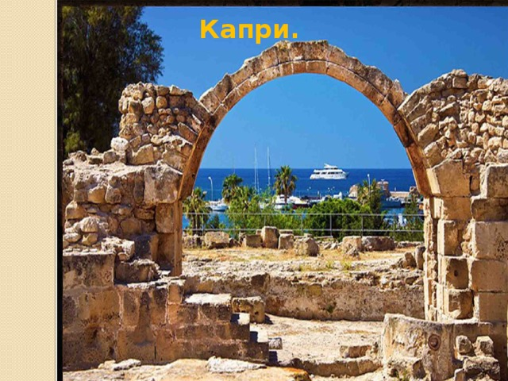
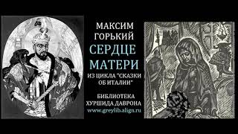
«Сказки об Италии».
История создания.
  В 1906 году Максим Горький из-за туберкулеза уезжает в Италию.
  В октябре он прибывает на остров Капри, где проживет семь следующих лет. В 1911 году Горький начинает писать рассказы будущего цикла. В их основе впечатления писателя от увиденного во время путешествия по Италии. Кроме того многие сюжеты были взяты из материалов рабочего движения Италии и из газетных сообщений о судебных процессах. Сказки печатались в большевистских периодических изданиях по отдельности. Только в 1912 году в России выходит первое отдельное издание цикла под названием «Сказки». Рассказы в сборнике подверглись цензурным изъятиям и были поданы не в той последовательности, на которой настаивал Горький.

Slide 6
На титульном листе был напечатан эпиграф из Андерсена:
«Нет сказок лучше тех, которые создаёт сама жизнь».
Книга была посвящена гражданской жене автора
М. Ф. Андреевой.
Помимо России сказки получили распространение в Италии, Франции, Германии. В отличие от рабочей прессы, в буржуазной критике рассказы подверглись нападкам. Критиковалась тематика рассказов, также их заглавие. Горький продолжает работу над рассказами до своего возвращения в Россию в 1913 году. После революции 1917 года сказки были опубликованы без цензуры и в последовательности Горького. Своё название «Сказки об Италии» цикл получил лишь в 1923 году.

Slide 7
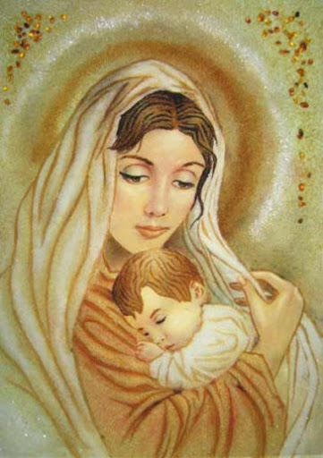
Прочитайте 9-ю сказку о подвиге матери.
Для Горького настоящими героями были те, кто «творит жизнь вопреки смерти, кто побеждает смерть». Глубокий философский смысл приобретают те сказки, в которых создан образ матери, иногда вырастающий до олицетворения Родины.
Девятую сказку Горький начинает словами, исполненными глубокого смысла:
«Прославим женщину — Мать, неиссякаемый источник всё побеждающей жизни!.. Прославим в мире женщину — Мать, единую силу, пред которой покорно склоняется Смерть!» Перед Матерью преклонился даже «слуга и раб Смерти» — «железный Тамерлан, кровавый бич земли», от которого она потребовала вернуть ей сына.
Обратите внимание, что вся сказка строится на антитезе: материнское созидание и жестокое разрушение.
Кто является представителями этих противоположных начал?
Как бы вы озаглавили это произведение?
В чем романтизм сказки?
Найдите элементы рассуждения в тексте произведения?

Slide 8


Slide 9
Какие художественно-изобразительные средства использовал автор в произведении?
Заполните таблицу.
Художественно-изобразительные средства | Примеры из текста
Сравнение
Олицетворение
Эпитет
Метафора

Slide 10
Примерные ответы
Художественно-изобразительные средства | Примеры из текста
Сравнение | Лицо Хромого, как широкий нож; Лицо её, как бронза;
Олицетворение | Убивает болезнь; сердце было закрыто; качается- сверкает этот кровавый глаз;
Эпитет | Неиссякаемый источник; в прекрасной долине; шёлк небесного цвета; кровавый глаз;
Метафора | Мать, единую силу; железный Тамерлан, кровавый бич земли; крик женщины, гордый крик орлицы;

Slide 11
Ответьте на вопросы:
1. Проследите по тексту, как держится Мать с царем Тимуром.
2. Что противопоставляет Мать Тимуру, его смертельной силе?
3. Что убедило Тимура? Какие доводы матери заставили его раскрыть свое сердце?

Slide 12
Оцените свою работу на уроке, поднявшись на нужную ступеньку «Знаю», «Понимаю», «Умею» умею понимаю знаю

Slide 13
Учебное задание
Упр. 8, стр 75
Дополните таблицу сравнительной характеристики главных героев произведения примерами из текста.

